Slide 1
SimplonTech
Cahier des charges

Slide 2
Commanditaire: Simplon Tech
Contexte: l’entreprise Simplon Tech spécialisée dans la conception et la vente d’ordinateur souhaite posséder un site web pour y présenter ses produits .
Exigences:
site dynamique et attractif
site internet standard
architecture des pages différentes

Slide 3
Contenue du site :
Page 'accueil' avec les promotions (sous forme de caroussels) ainsi que des zones de texte
Page 'Nos produits' avec un menu latéral ainsi qu'avec des cartes décrivant les PRODUITS
Page 'Nos logiciels' avec les CGU des produits ainsi que leurs tarifs
Page 'Support' avec un formulaire afin de prendre en charge rapidement les problèmes
Page 'Qui sommes-nous?' afin de décrire l'entreprise
Page 'Contact' avec une google map et les coordonnés

Slide 4
Page accueil :
Page web d’accueil du site avec les best-sellers (sous forme de carroussels) , les différents types de produits que l’on peut acheter sur le site ainsi que les marques présentes sur le site.

Slide 5
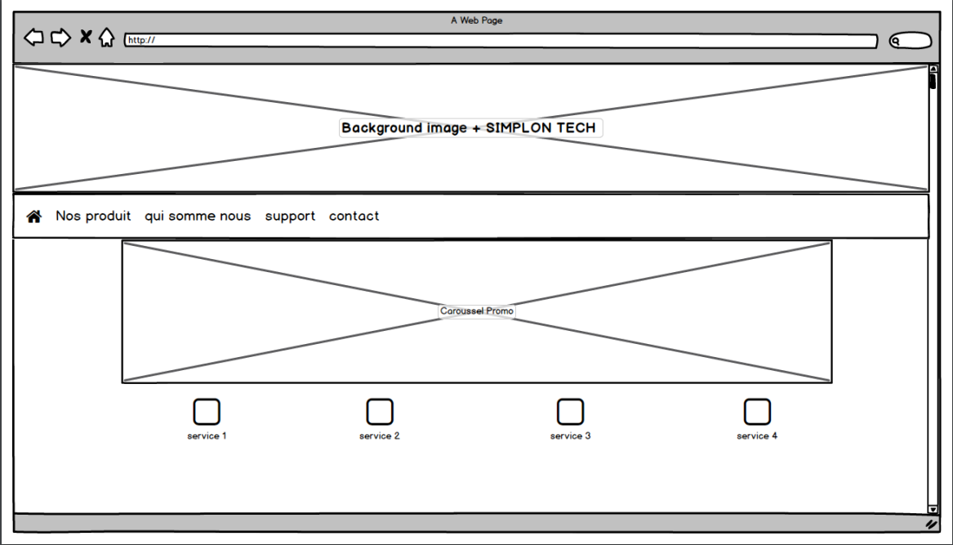
Page Accueil :

Slide 6
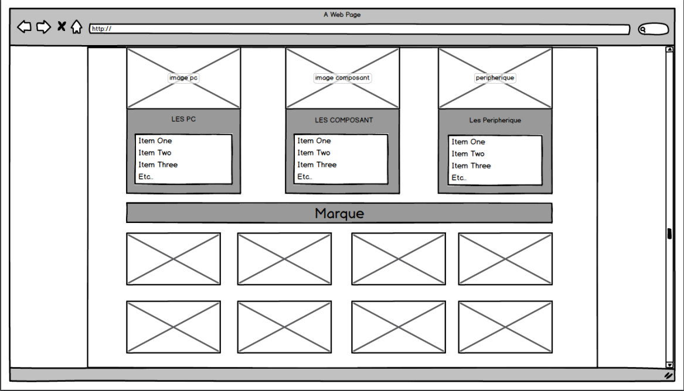
Page Accueil :

Slide 7
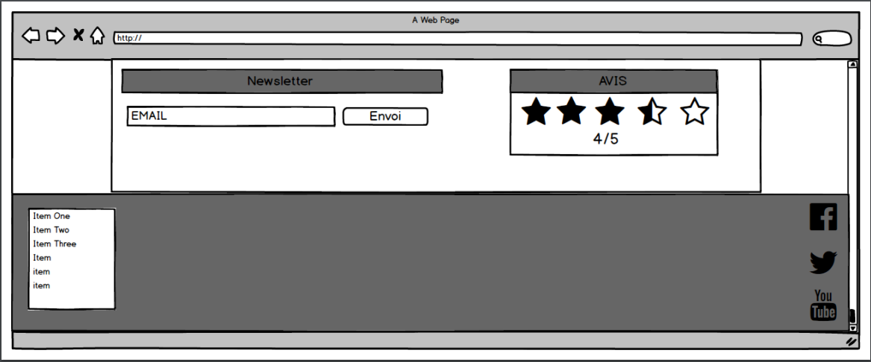
Page Accueil :

Slide 8
Page Produits:
Page de navigation vers les pages software et hardware .

Slide 9
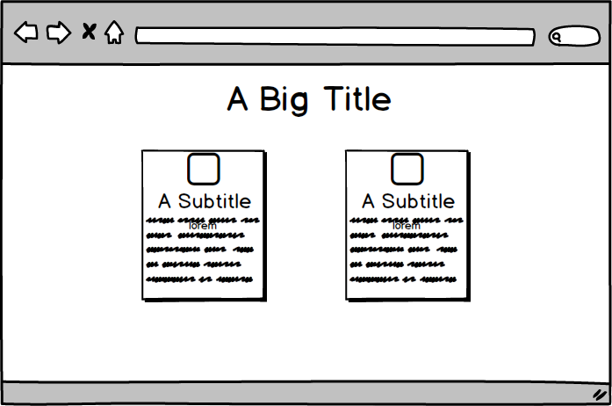
Page Produits:

Slide 10
Page Hardware:
Page qui présente tous les produits physiques vendus ou produits ainsi que leur prix dans différentes catégories (pc ,cartes graphiques , Périphériques)

Slide 11
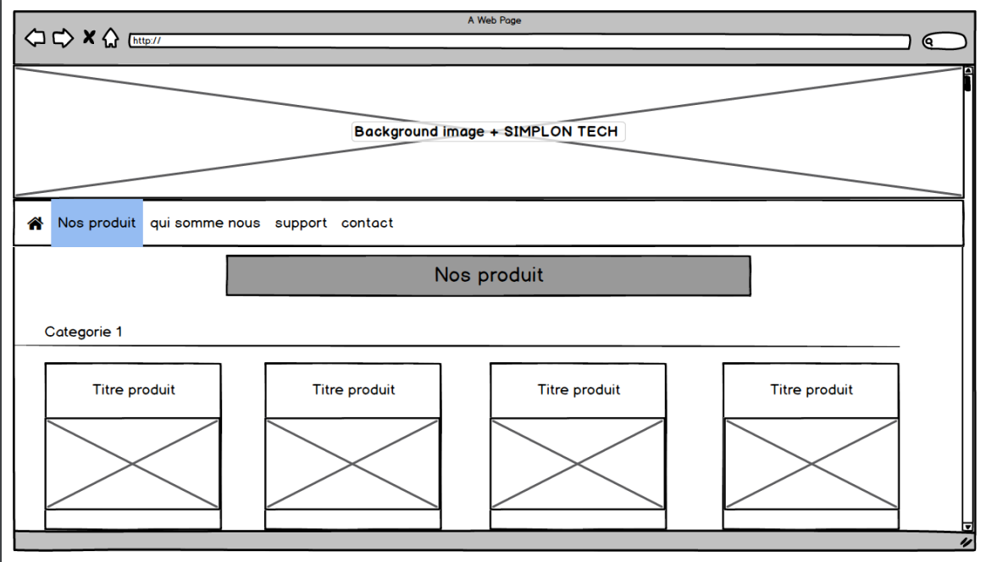
Page Hardware:

Slide 12
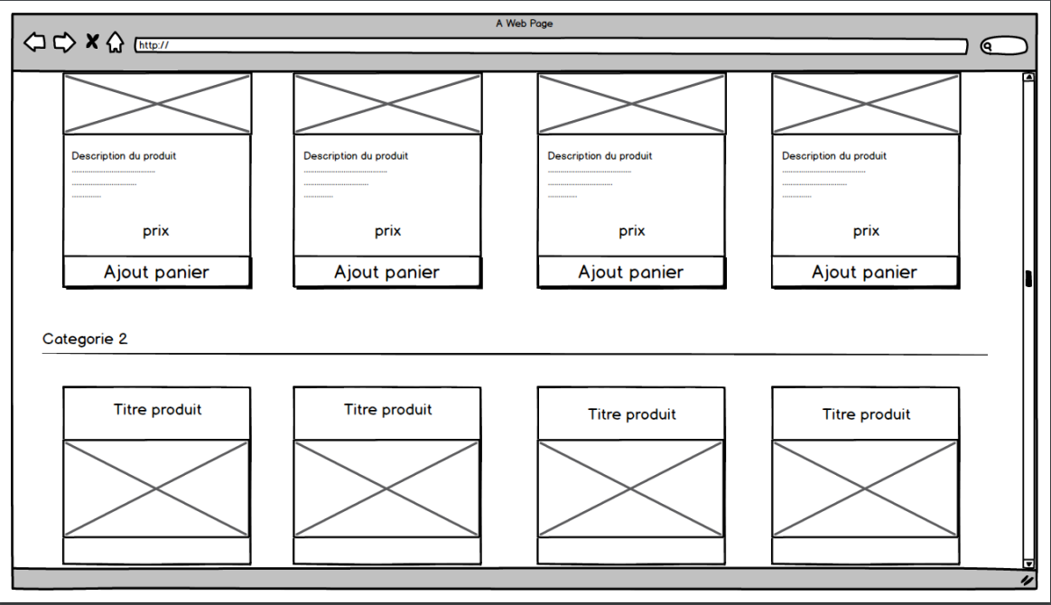
Page Hardware:

Slide 13
Page Software:
Page qui présente les logiciels vendus par l’entreprise ainsi que leurs tarifs .

Slide 14
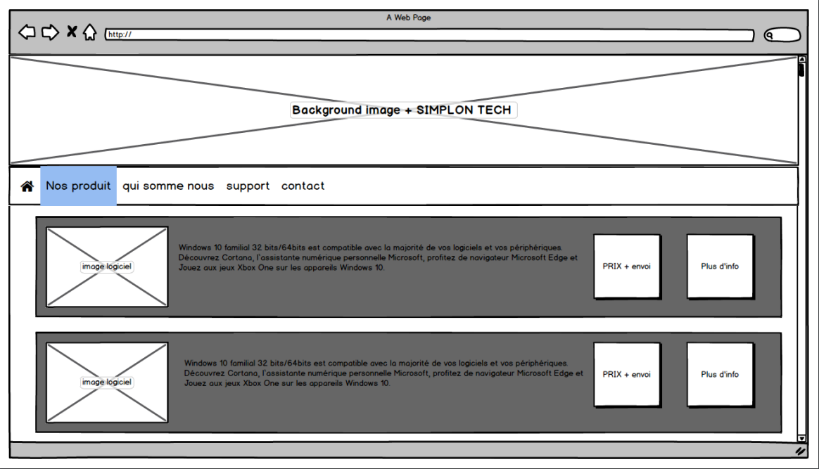
Page Software:

Slide 15
Page ‘l’entreprise ?’:
Page qui présente l’entreprise via du texte et des images .

Slide 16
Page ‘Support’:
Page qui permet de traiter les problèmes relatifs aux produits vendus via un formulaire .

Slide 17
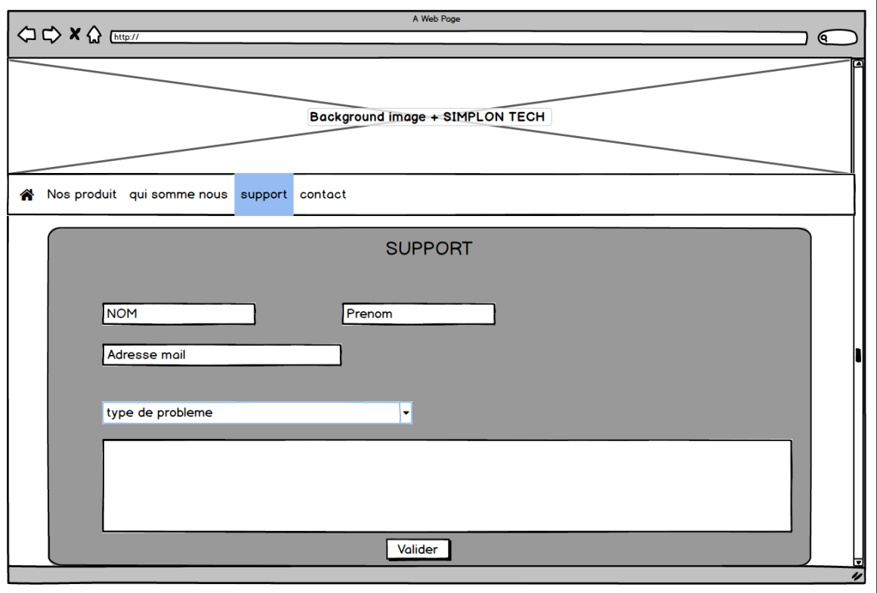
Page ‘Support’:

Slide 18
Page ‘Contact’:
Page qui contient les coordonnées de l’entreprise ainsi que sa géolocalisation sur une google map ainsi que ses horaires .

Slide 19
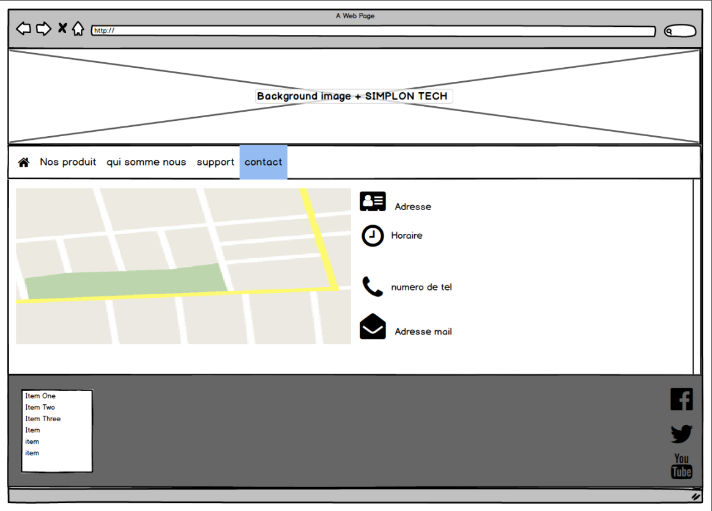
Page ‘Contact’:

